Slide 1

JQ-future
汽车研发验证数智共享平台

Slide 2
contents
目录
平台介绍
需求痛点
运行目标
技术方案
项目计划（展示关键开发路径）
项目预算
成本收益
项目团队
提请决策
https://www.docer.com

Slide 3
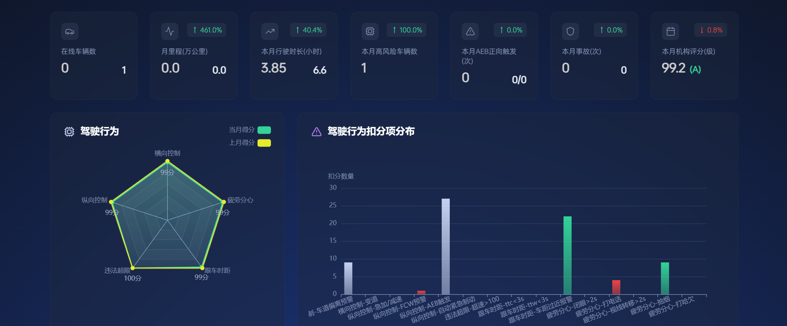
平台简介
汽车研发验证数智共享平台整合来自车辆运行数据、驾驶行为监测、外部环境感知、驾驶员信息等多源数据，建立驾驶员模型 ，挖掘数据价值，构建精准全面的驾驶员画像。打造“数据采集 - 模型计算 - 能力挖掘 - 构建画像 - 驾驶员分级-驾驶员定制方案-”的体系，建立汽车研发验证数智共享平台，构建行业新生态方案。

Slide 4
需求痛点-安全维度
安全维度
风险人群标签
事故追溯辅助
风险预警
频繁变道超车、超速、急刹车、疲劳驾驶等不良驾驶行为频发的驾驶员，标记为高风险人群。对这些高风险人群进行重点关注和干预，能够有效降低事故的发生率。
调取事故发生前后3分钟的驾驶数据，包括车速、驾驶员状态等，为事故追溯提供了关键线索，明确事故职责。
通过驾驶员行为检测对疲劳驾驶、分心等危险行为进行实时预警和提醒，从而有效预防交通事故的发生

Slide 5
需求痛点-能力维度
驾驶员优秀特征评定
定制化驾驶员方案
通过驾驶员画像，评定驾驶员优秀特征，例如操作稳定性好、擅长特殊地形驾驶、擅长特定驾驶场景等
根据客户需求筛选出需要的驾驶员，能够实现驾驶员与工作任务的精准匹配。
1
4
能力维度
驾驶员分级
2
3
量化驾驶员能力水平，通过日常驾驶数据的收集和分析，能够对驾驶员的相关技能水平进行科学评定，根据驾驶员掌握的技能，实现驾驶员分级
优秀驾驶员在薪资分配中获得更高的待遇，又能激发驾驶员的工作积极性，促使他们不断提高自己的驾驶水平和服务质量，为企业创造更大的价值。

Slide 6
运行目标
平台构建
构建汽车研发验证数智共享平台，实现人力资源共享平台 在线化、共享化、数据化，并能够实现数据实时动态更新，进而构建行业新生态方案，提升改善当前行业用需矛盾、价值链矛盾、培训成本高等痛点。
驾驶员画像
通过对驾驶行为工程中，采集系统对周边环境、驾驶操作行为、驾驶数据、车辆行驶数据等（含视频数据）等，以及行为结果输出（试验缺陷反馈、数据采集正确率…）等，建设驾驶员画像分析模型，实施构建驾驶员画像标签。
事故风险预防与监管
监测超速、急刹、违规路线等异常驾驶行为，发生事故或危险情况时，支持预警提醒与视频回传以及事故数据分析与回顾等
其它
结合车辆行驶数据清洗，筛选场景数据等，优化客户需求场景库，提升团队竞争力。

Slide 7
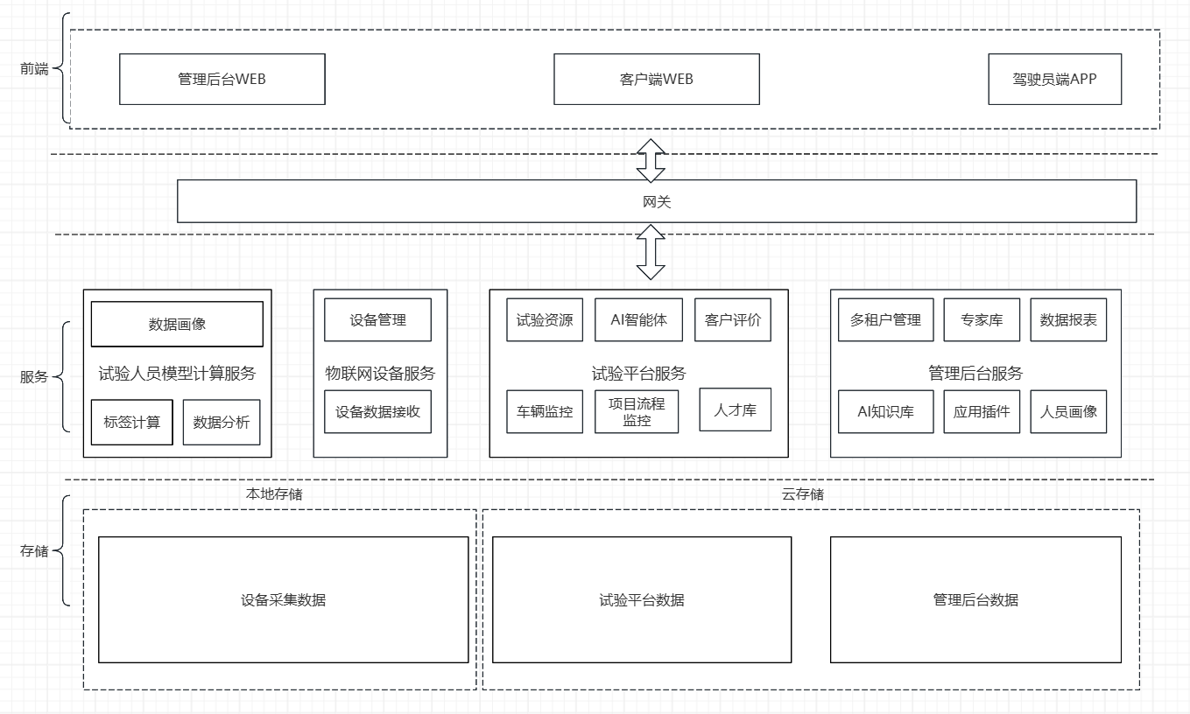
技术方案-技术架构
参与分布式架构，后端服务独立部署，保证服务之间的高可用性、可扩展性
数据计算与用户访互不影响；
数据存储采用本地 + 云端混合，
敏感数据本地存储

Slide 8
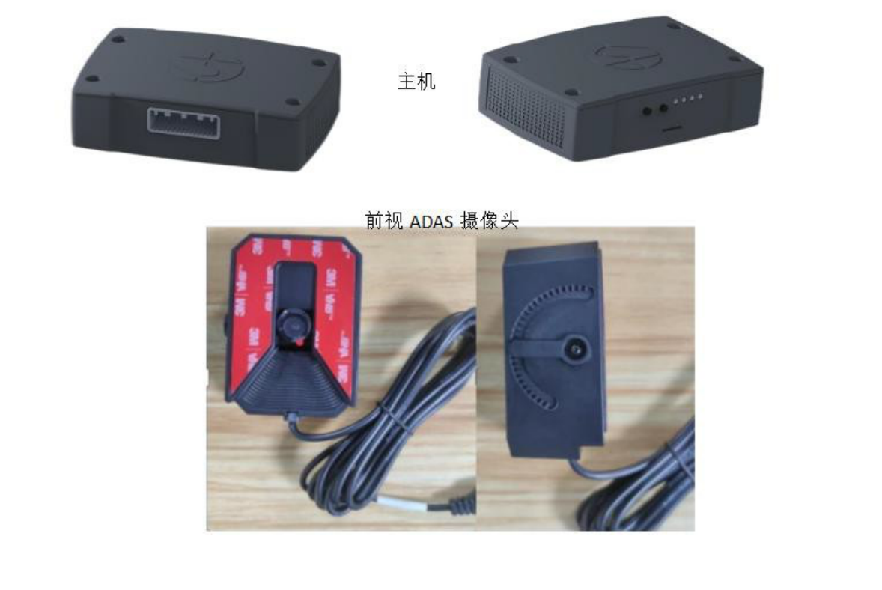
技术方案-硬件设备
智能车载设备 多项功能 实现了车辆的远程监控，同时为驾驶员模型提供硬件支持和行车数据采集
功能 | 介绍
车辆定位 | 支持JT/T 808 通讯协议，支持车辆路线查看、实时定位、行驶状态监控。
多路视频监控 | 支持 JT/T 808/1078 协议栈音视频上传功能，支持实时视频播放，远程历史视频回放
语音对讲 | 具备JT/T 1078 双向对讲功能，G711A 音频格式；支持车辆与监控中心之间的实时语音对讲
预警 | 支持超速报警、摄像头故障报警、电子围栏、紧急报警、存储介质故障报警监测并上传云端。
高级驾驶辅助功能 | 前车碰撞预警（FCW） 限速(TSR)提醒 车道偏离预警（LDW）等

Slide 9
技术方案-驾驶员画像
技术路径 数据分析+数据挖掘多项技术结合，共同协同构建画像
数据采集
多模态数据聚合，驾驶员个人信息+行驶数据，共同构建
数据处理
数据清洗；特征数据提取；视频数据分析；数据标注；存储数据
模型构建
通过模型将特征数据转化为标签
生成画像
画像聚合；历史画像；
应用开发
报表与可视化；

Slide 10
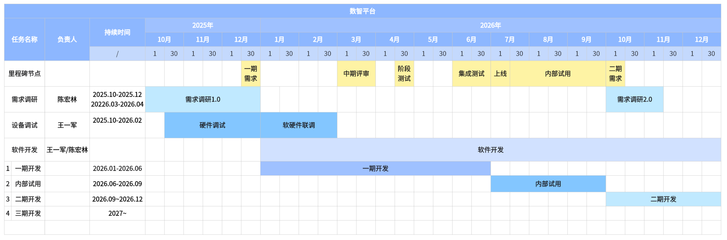
项目计划(待定）

Slide 11
平台阶段规划
时间 | 耗时（月） | 阶段 | 节点 | 内容 | 目标
2025.10-2025.12 | 3 | 需求调研 | 需求调研1.0 | 需求收集、 方案规划、可行性研究、需求评审 | \
2026.01-2026.06 | 6 | 一期开发 |  |  | 平台能够满足公司内部使用需求，同时将外部公司相关业务场景设计纳入其中。
2026.01 | 1 | 一期开发 | 需求细化与设计阶段 | 原型图设计 《产品需求规格说明书》 技术设计方案评审 | \
2026.03 |  | 一期开发 | 中期评审 | 同步一期开发进度 校验需求匹配度 需求调整 | \
2026.07-2026.09 | 3 | 内部试用 |  |  | 收集试用阶段的反馈意见，对平台的功能、界面、操作流程等方面进行全面评估。 针对存在的问题和不足，制定详细的改进计划
2026.09-2026.12 | 3 | 二期开发 |  |  | 根据公司内部试用改进方案对平台进行优化；适配外部客户公司
2026.09 | 1 | 二期开发 | 需求调研2.0 | 二期需求收集 二期开发规划 | \

Slide 12
项目预算（待讨论）
专业板块 |  | 预算 | 说明
数据采集设备 | 设备采购 | 10万 | 10台设备采购费用
软件开发 | 存储服务器 | 5万 | 本地大容量存储服务器用于设备采集原始数据和敏感数据存储；
 | 计算服务器 | 5万 | 用于计算服务，数据清洗、数据处理、数据标签计算等
 | 开发 | 万 | 软件开发外包成本
持续运维 | 网站云服务器*2 | 2.8万/3年 | 用于管理后台和客户端相关服务部署
 | 设备服务费 | 万/年 | 10台设备物联网流量等服务费用
 | 网络带宽 | 2万/年 | 服务器固定公网ip以及企业专线带宽
 | 云数据库 *2 | 2.5万/3年 | 用于存储非敏感数据，例如管理后台与客户端数据存储
 | 存储硬盘 | 4万/年 | 系统每年产生约为54Tb数据，需要每年购买新的存储硬盘
 | 地图服务 | 5万/年 | 导航、逆地址解析等地图服务商用收费价格 5万/年
 | 项目运维2~3人
不可预见费用 |  | 5万
差旅费 |  | 3万
合计

Slide 13
项目团队
项目总监
何浩
项目经理
陈宏林
跟踪项目计划、里程碑，项目预期、需求收集、需求变更、组织评审会议等
业务负责人
雷/张伟
明确业务目标和真实需求
产品原型、功能清单评审
效果验证等
技术对接人
王一军
硬件设备调试，
软硬件开发对接等
软件开发
外协团队
系统架构、产品设计、软件开发进行外包，我方进行集成管理
财务
付靖怡
预算执行情况、预算拨付、预算风险等
项目运维

Slide 14
提请决策
1、批准汽车研发验证数智共享平台立项；
2、批准项目开发周期：个月；
3、批准项目预算：万元；

